Slide 1


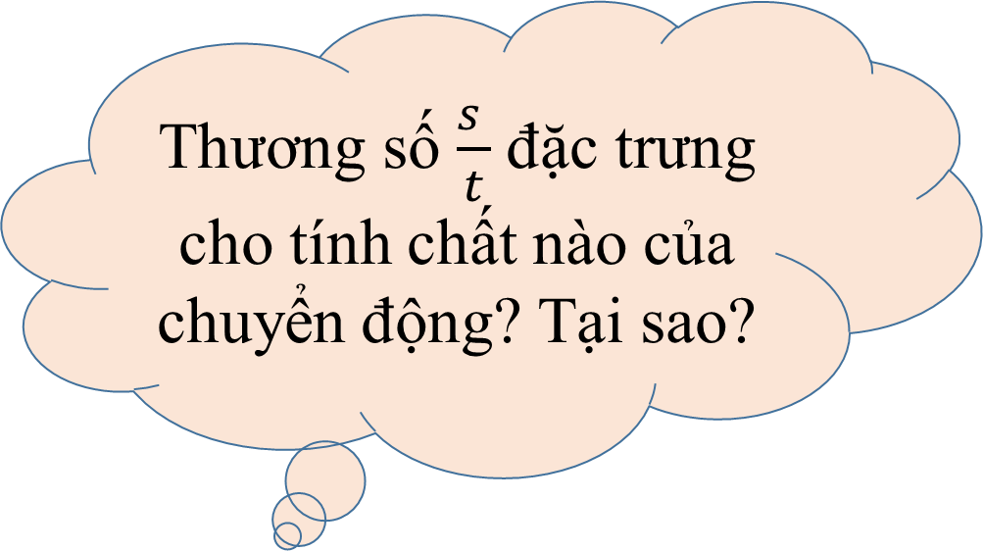
Thương số $\frac{s }{t}$ đặc trưng cho tính chất nào của chuyển động? Tại sao?
$$v=\frac{s}{t}$$

Slide 2

CHƯƠNG III: TỐC ĐỘ
BÀI 8: TỐC ĐỘ CHUYỂN ĐỘNG

Slide 3
KHÁI NIỆM TỐC ĐỘ
NỘI DUNG BÀI HỌC
ĐƠN VỊ ĐO TỐC ĐỘ
BÀI TẬP VẬN DỤNG CÔNG THỨC TÍNH TỐC ĐỘ

Slide 4


I. KHÁI NIỆM TỐC ĐỘ
Xe A: 10min, 10km
Xe B: 10min, 20km

Slide 5
I. KHÁI NIỆM TỐC ĐỘ
Trong cùng khoảng thời gian 10min, xe B đi được quãng đường nhiều hơn
➔ Xe B đi nhanh hơn.
Xe A: 10min, 10km
Xe B: 10min, 20km

Slide 6

I. KHÁI NIỆM TỐC ĐỘ
Lan
Huy
Lan và Huy cùng thi chạy 120m, Lan về đích sau 35s, Bạn Huy về đích sau 30s.

Slide 7
I. KHÁI NIỆM TỐC ĐỘ
Trong cùng quãng đường 120m, Huy hoàn thành trong thời gian ngắn hơn
➔ Huy chạy nhanh hơn.
Lan: 120m, 35s
Huy: 120m, 30s

Slide 8
I. KHÁI NIỆM TỐC ĐỘ
Có thể xác định sự nhanh, chậm của chuyển động bằng 2 cách:
1
2
So sánh quãng đường đi được trong cùng một khoảng thời gian. Chuyển động nào có quãng đường đi được dài hơn, chuyển động đó nhanh hơn.
So sánh thời gian để đi cùng một quãng đường. Chuyển động nào có thời gian đi ngắn hơn, chuyển động đó nhanh hơn.

Slide 9
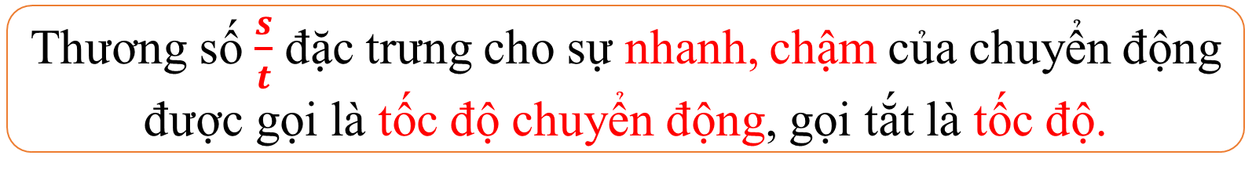
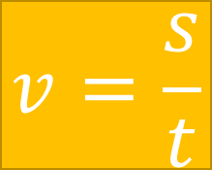
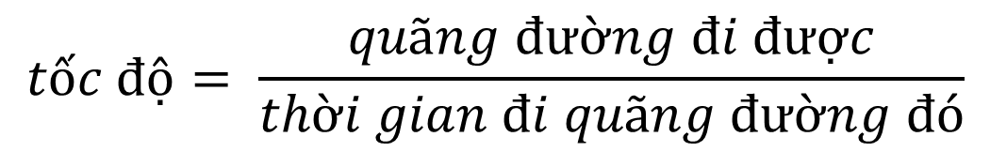
I. KHÁI NIỆM TỐC ĐỘ
Quãng đường đi được:
s
Quãng đường đi được trong một đơn vị thời gian:
$$v=\frac{s}{t}$$
Thời gian đi:
t
$$tốc độ= \frac{quãng đường đi được}{thời gian đi quãng đường đó}$$
Thương số $\frac{s}{t}$ đặc trưng cho sự nhanh, chậm của chuyển động được gọi là tốc độ chuyển động, gọi tắt là tốc độ.

Slide 10

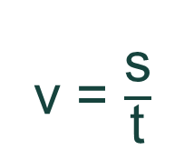
I. KHÁI NIỆM TỐC ĐỘ
CÔNG THỨC
Công thức tính tốc độ:
v: tốc độ
v = $\frac{\text{s}}{\text{t}}$
s: quãng đường đi được
t: thời gian đi hết quãng đường đó

Slide 11
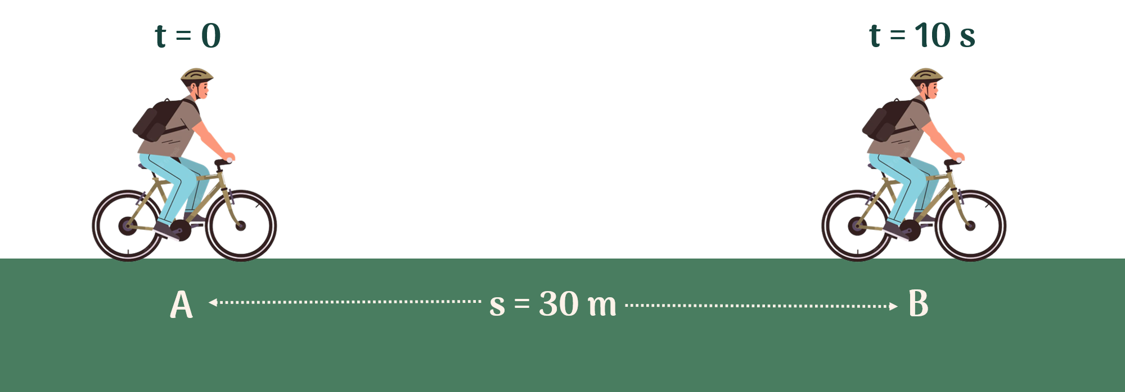
Trình bày cách tính tốc độ của người đi xe đạp trong Hình
Hình 8.1. Chuyển động của một người đi xe đạp

Slide 12
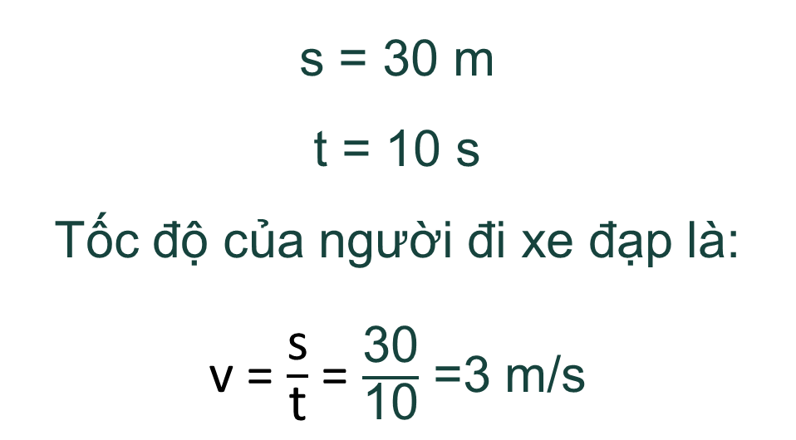
s = 30 m
t = 10 s
Tốc độ của người đi xe đạp là:
v = $\frac{\text{s}}{\text{t}}$ = $\frac{\text{30}}{\text{10}}$ =3 m/s

Slide 13
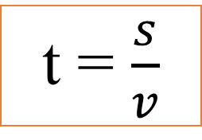

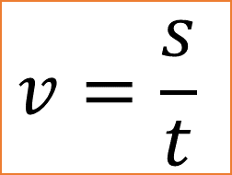
I. KHÁI NIỆM TỐC ĐỘ
$$v=\frac{s}{t}$$
( CT tính tốc độ)
v
s
t
$$s=v.t$$
t = $\frac{s}{v}$
( CT tính quãng đường )
(CT tính thời gian )

Slide 14


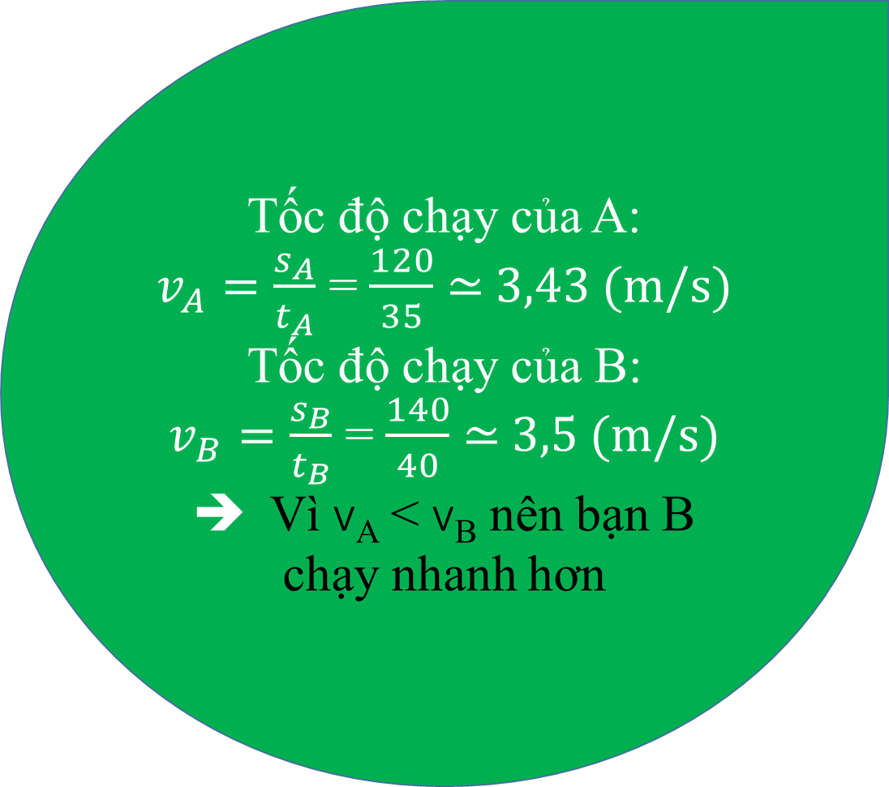
Bạn A chạy 120m hết 35s
Tốc độ chạy của A:
$v_{A}=\frac{s_{A}}{t_{A}}$ = $\frac{120}{35}$ ≃ 3,43 (m/s)
Tốc độ chạy của B:
$v_{B}=\frac{s_{B}}{t_{B}}$ = $\frac{140}{40}$ ≃ 3,5 (m/s)
➔ Vì v_{A} < v_{B} nên bạn B chạy nhanh hơn
Bạn B chạy 140m hết 40s
Ai chạy nhanh hơn?

Slide 15
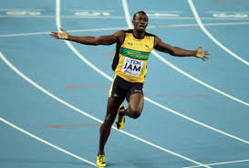
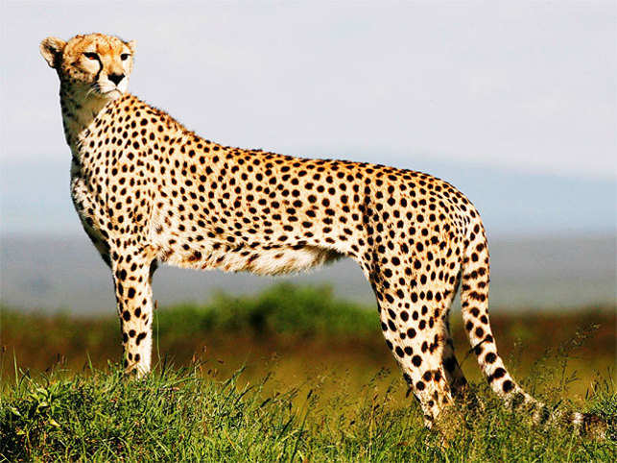
MỘT SỐ VÍ DỤ VỀ CHUYỂN ĐỘNG NHANH CHẬM
Vận động viên Usain Bolt người Jamaica (kỉ lục thế giới về chạy 100m với thời gian chạy là 9,58s)
Báo Gê-pa vốn có thể chạy tối đa tới 120 km/h

Slide 16
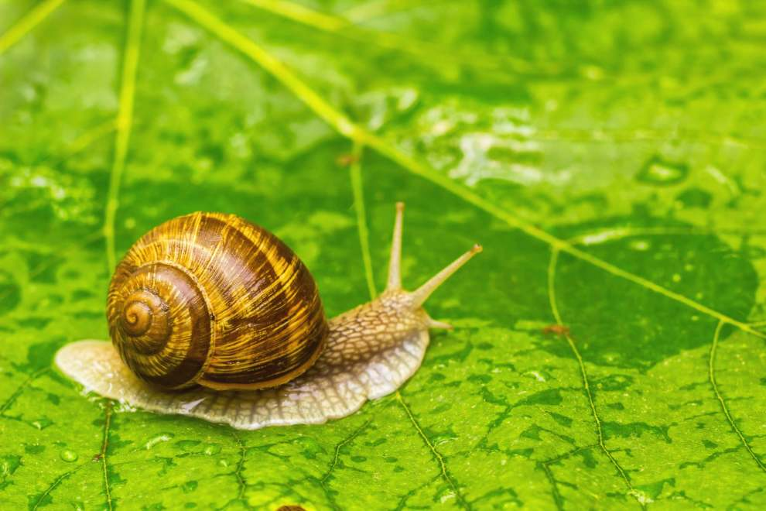
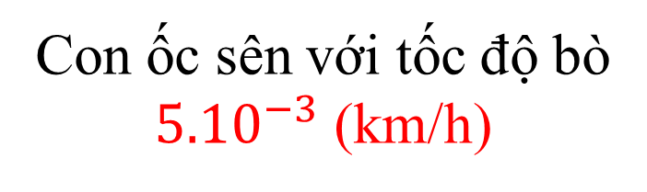
MỘT SỐ VÍ DỤ VỀ CHUYỂN ĐỘNG NHANH CHẬM
Con ốc sên với tốc độ bò ${5.10}^{−3}$ (km/h)

Slide 17
Đơn vị của tốc độ phụ thuộc vào yếu tố nào?

Slide 18
Đơn vị của tốc độ phụ thuộc vào đơn vị đo độ dài và đơn vị đo thời gian.

Slide 19
Tìm đơn vị tốc độ thích hợp để điền vào chỗ trống ở bảng sau:
Đơn vị độ dài | m | m | km | km | cm
Đơn vị thời gian | s | phút | h | s | s
Đơn vị tốc độ | m/s
Đơn vị tốc độ

Slide 20
Đơn vị độ dài | m | m | km | km | cm
Đơn vị thời gian | s | phút | h | s | s
Đơn vị tốc độ | m/s
m/phút
km/h
km/s
cm/s
Đơn vị tốc độ

Slide 21
II. ĐƠN VỊ ĐO TỐC ĐỘ
Bảng 8.1. Các đơn vị đo tốc độ thường dùng.
Đơn vị đo độ dài | Mét (m) | Kilômét (km)
Đơn vị đo thời gian | Giây (s) | Giờ (h)
Đơn vị đo tốc độ | Mét trên giây (m/s) | Kilômét trên giờ (km/h)
Trong hệ đo lường chính thức của nước ta, đơn vị đo tốc độ là m/s hoặc km/h.

Slide 22


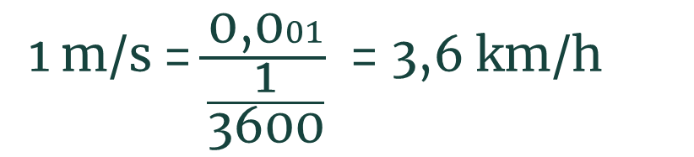
Cách đổi đơn vị
1 km = 1000 m
1 m = 0,001 km
1 s = $\frac{\text{1}}{\text{3600}}$ h
1 h = 3600 s
1 km/h = $\frac{\text{1000}}{\text{3600}}$ = $\frac{\text{1}}{\text{3,6}}$m/s
1 m/s = $\frac{\text{0,0}01}{\frac{\text{1}}{\text{3600}}}$ = 3,6 km/h

Slide 23
II. ĐƠN VỊ ĐO TỐC ĐỘ
Cách chuyển đổi đơn vị:
: 3,6
Km/h
m/s
x 3,6
15
36
VD: 54 km/h = ? m/s ; 10 m/s = ? km/h

Slide 24


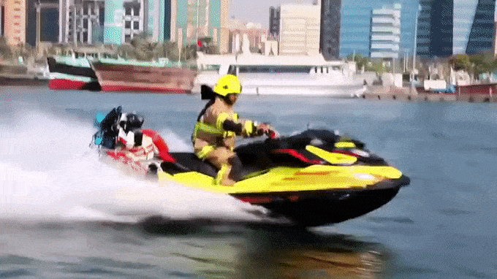


Tốc độ của một số phương tiện giao thông
Đổi tốc độ của các phương tiện ra m/s
10,8 km/h
60 km/h
36 km/h
72 km/h
720 km/h

Slide 25
Tốc độ của một số phương tiện giao thông
10,8 km/h
36 km/h
60 km/h
3 m/s
10 m/s
16,67 m/s
72 km/h
720 km/h
20 m/s
200 m/s

Slide 26
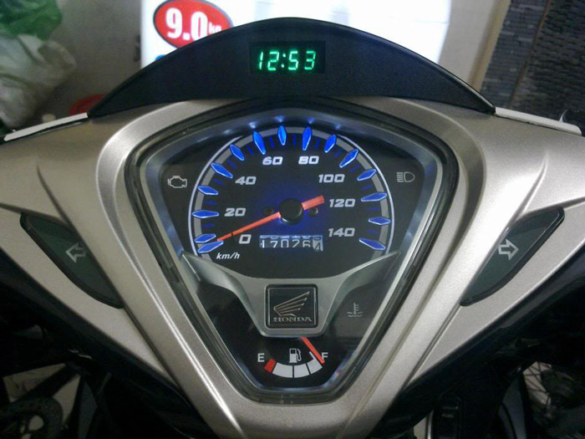
Độ lớn của vận tốc được đo bằng dụng cụ gọi là tốc kế

Slide 27
III. BÀI TẬP VẬN DỤNG CÔNG THỨC TÍNH TỐC ĐỘ
Một bạn đi từ nhà đến trường bằng xe đạp với tốc độ không đổi, xuất phát từ nhà lúc 6h45min, đến trường lúc 7h15min. Biết quãng đường từ nhà bạn đó đến trường dài 5km. Tính tốc độ của bạn đó ra km/h và m/s.

Slide 28
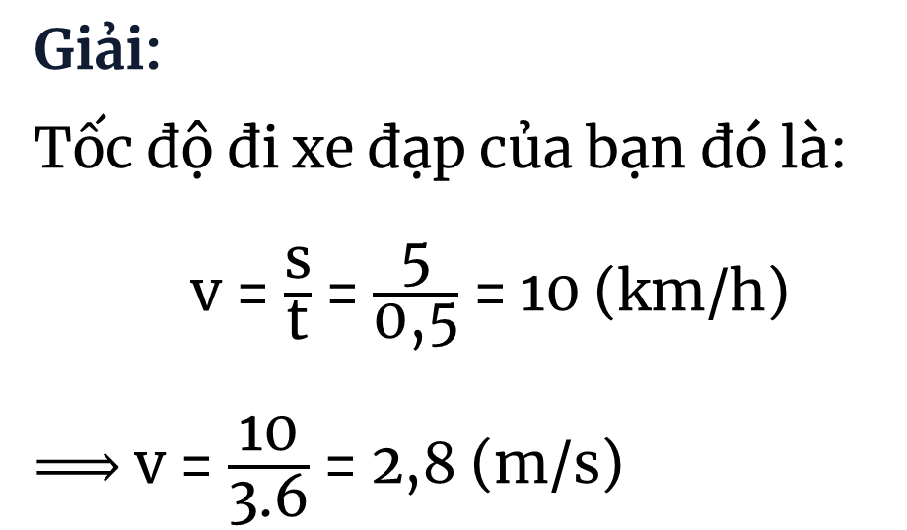
Giải:
Tốc độ đi xe đạp của bạn đó là: v = $\frac{\text{s}}{\text{t}}$ = $\frac{\text{5}}{\text{0,5}}$ = 10 (km/h) v = $\frac{\text{10}}{\text{3.6}}$ = 2,8 (m/s)
III. BÀI TẬP VẬN DỤNG CÔNG THỨC TÍNH TỐC ĐỘ
Tóm tắt:
s = 5 km
t = 7 h 15 – 6 h 45 = 0,5 h
v = ?

Slide 29
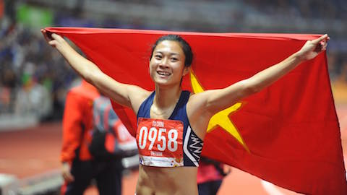
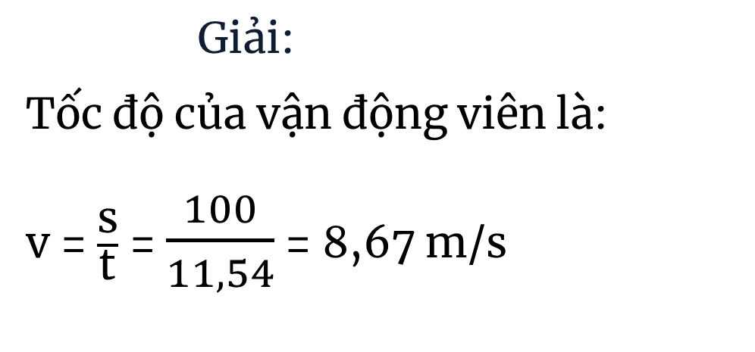
Giải:
Tốc độ của vận động viên là: v = $\frac{\text{s}}{\text{t}}$ = $\frac{100}{11,54}$ = 8,67 m/s
Bài tập 1:
Biết nữ vận động viên Việt Nam – Lê Tú Chinh đoạt Huy chương Vàng SEA Games 2019 chạy 100m hết 11,54 s. Tính tốc độ của vận động viên này?
Tóm tắt:
s = 100 m
t = 11,54 s
v = ?

Slide 30

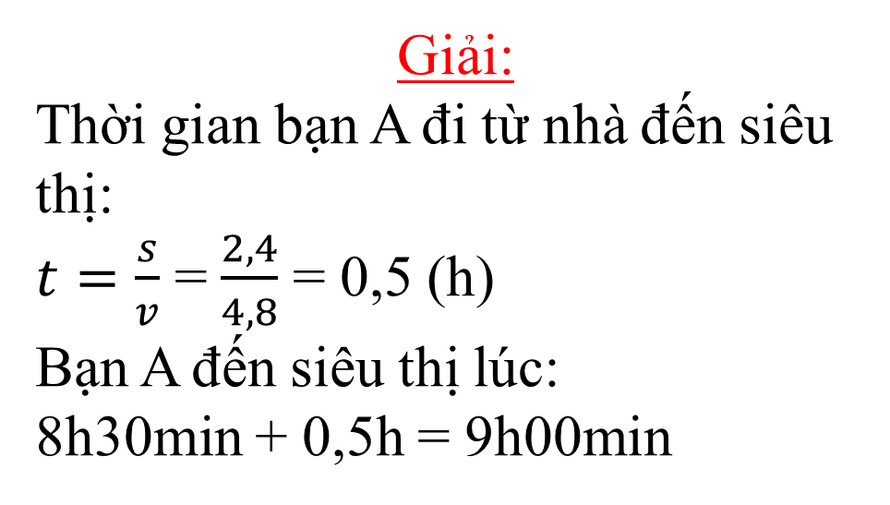
Bài tập 2:
Lúc 8h30min, bạn A đi bộ từ nhà đến siêu thị với tốc độ
4,8 km/h. Biết quãng đường từ nhà bạn A đến siêu thị dài 2,4km. Hỏi bạn A đến siêu thị lúc mấy giờ?
Tóm tắt:
v = 4,8 km/h
s = 2,4km
t = ?
Giải:
Thời gian bạn A đi từ nhà đến siêu thị:
$t=\frac{s}{v}$ = $\frac{2,4}{4,8}$ = 0,5 (h)
Bạn A đến siêu thị lúc:
8h30min + 0,5h = 9h00min

Slide 31

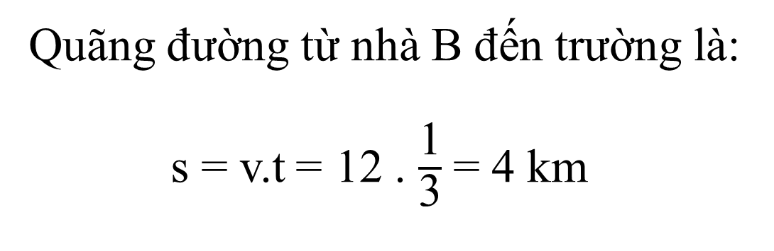
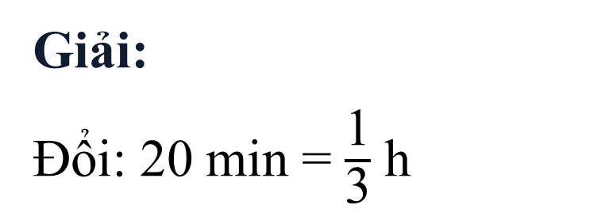
Giải:
Đổi: 20 min = $\frac{\text{1}}{\text{3}}$ h
Bài tập 3:
Tóm tắt:
v = 12 km/h
t = 20 min
s = ?
Bạn B đi xe đạp từ nhà đến trường với tốc độ là 12 km/h hết 20 min. Tính quãng đường từ nhà B đến trường?
Quãng đường từ nhà B đến trường là:
s = v.t= 12 . $\frac{\text{1}}{\text{3}}$ = 4 km

Slide 32





GIẢI CỨU
ĐẠI DƯƠNG

Slide 33











Bắt đầu!
Công thức tính tốc độ là:
A. $v=s.t$
B. $v=\frac{t}{s}$
C. $v=\frac{s}{t^{2}}$
D. $v=\frac{s}{t}$
HẾT GIỜ

Slide 34



Bắt đầu!
Điền số vào chỗ trống sao cho phù hợp: Đổi: 10 m/s = …. km/h
A. 10 km/h
B. 36 km/h
C. 45 km/h
D. 20 km/h
HẾT GIỜ

Slide 35


Bắt đầu!
Điền số vào chỗ trống sao cho phù hợp:
Đổi: 72 km/h = …. m/s
A. 259,2 m/s
C. 20 m/s
B. 15 m/s
D. 40 m/s
HẾT GIỜ

Slide 36





Bắt đầu!
Đại lượng nào sau đây cho biết mức độ nhanh hay chậm của chuyển động?
HẾT GIỜ
A. Quãng đường
C. Tốc độ
B. Thời gian
D. Cả ba đại lượng trên

Slide 37

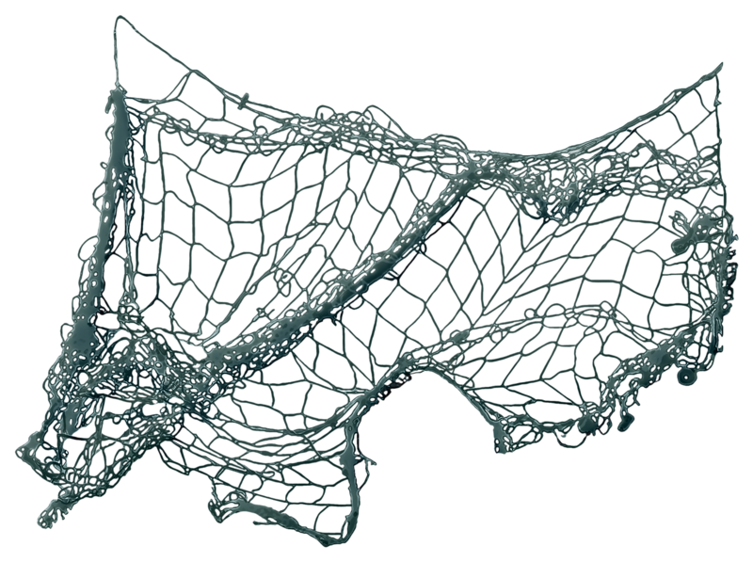


Bắt đầu!
Một người đi xe đạp với tốc độ 16 km/h từ nhà đến nơi làm việc. Thời gian chuyển động của người này khi đi hết quãng đường là 0,5 h. Quãng đường từ nhà đến trường dài:
A. 8 km
C. 64 km
B. 0,0165 km
D. 5 km
HẾT GIỜ

Slide 38
CỦNG CỐ
Khái niệm, đơn vị và công thức tính tốc độ
Biết cách đổi đơn vị km/h sang m/s và ngược lại
Vận dụng được công thức tính trong một số bài tập.

